Slide 1
ПРОЕКТНАЯ ДЕЯТЕЛЬНОСТЬ на тему:
«НАРОДНАЯ СКАЗКА, КАК СРЕДСТВО РАЗВИТИЯ РЕЧИ ДОШКОЛЬНИКА»
Сказка – эффективное средство развития речи дошкольников.
В мире нет ничего, что не может
быть поучительным, - нет и сказок,
которые , не заключали бы в себе
материал «дидактики», поучения.
(М. Горький)

Slide 2
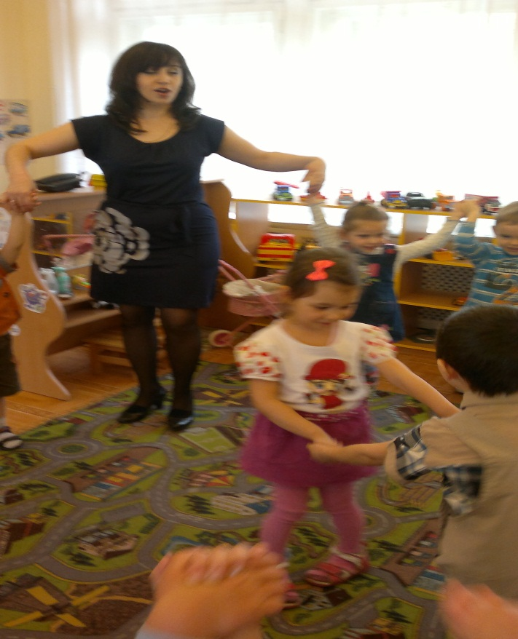
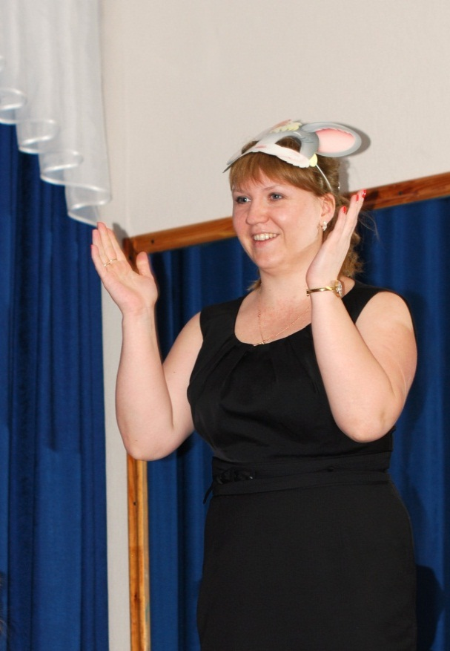
АВТОРЫ ПРОЕКТА:
Петрова Екатерина Борисовна
Султанахмедова Эсмира Рамазановна
Возрастная группа: группа дошкольного возраста.
ГБДОУ №26 Красногвардейского района Г.СПб.
Вид проекта: краткосрочный творческий проект.

Slide 3
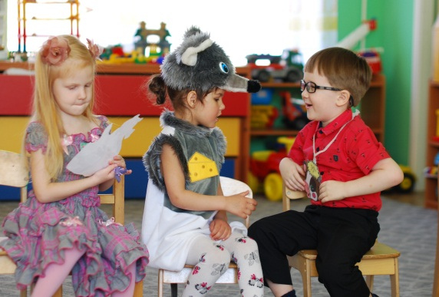
Задачи проекта:
продолжать знакомить со сказками
воспитывать культуру речи, учить детей рассуждать, развивать умения применять свои знания в беседе, добиваться связных высказываний
способствовать накоплению эстетического опыта, читая и обсуждая литературные произведения
обогащать и расширять словарный запас детей
формировать умение выразительно читать стихи,
инсценировать эпизоды сказок
развивать артистические способности
развивать у детей образное мышление, фантазию

Slide 4
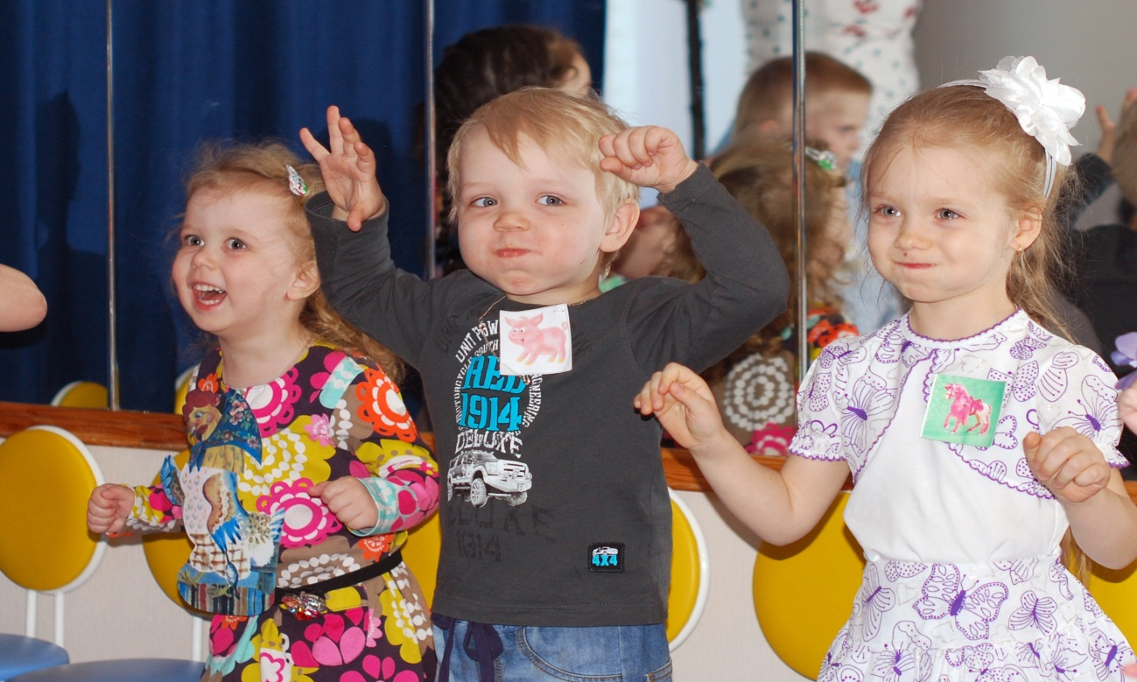
Тип проекта.
- Информационно-творческий
- Кратковременный
- Групповой.

Slide 5
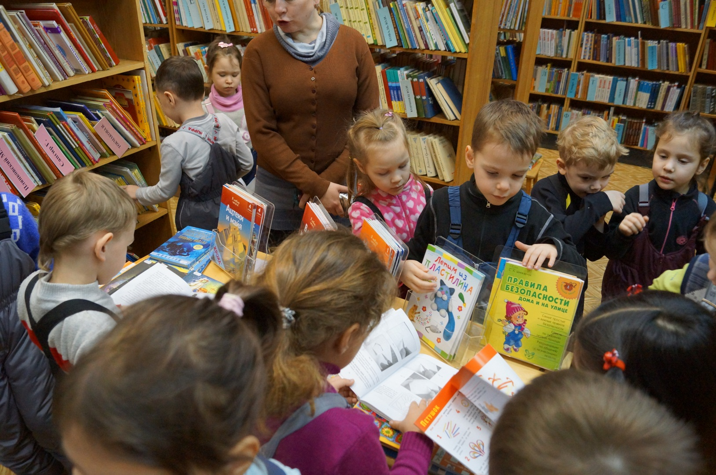
Методы
Беседы, чтение, вопросы, рассматривание иллюстраций, игры-драматизации.

Slide 6
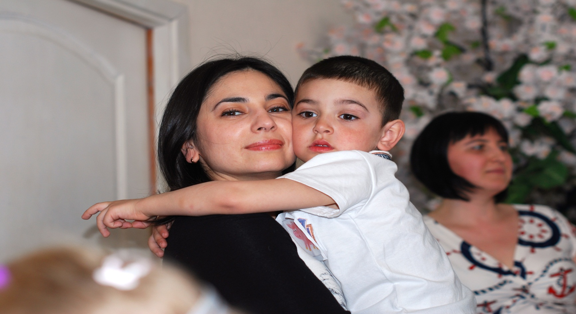
Участники проекта:
Дети, воспитатели, родители

Slide 7
Цель проекта:
развитие творческого потенциала, активной, самостоятельной, эмоционально-отзывчивой, социально-компетентной и развивающейся личности, личности как субъекта деятельности.

Slide 8
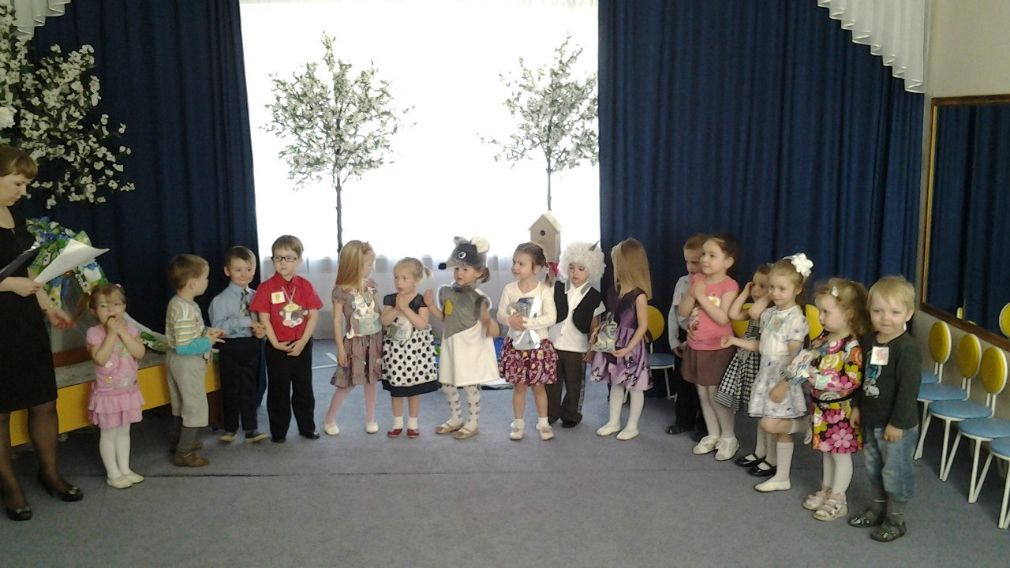
Дети:
- продолжать знакомить со сказками;
- способствовать накоплению эстетического опыта, читая и обсуждая литературные произведения;
- воспитывать культуру речи, учить детей рассуждать, развивать умения применять свои знания в беседе, добиваться связных высказываний;
- обогащать и расширять словарный запас детей.
- формировать умение выразительно читать стихи, инсценировать эпизоды сказок;
- развивать артистические способности;
- развивать у детей образное мышление, фантазию, творческие способности;
- формировать навыки сотрудничества;
- воспитывать чувства дружбы и коллективизма.
- развивать коммуникабельность и умение общаться со взрослыми людьми в разных ситуациях;
- побуждать детей обращаться к взрослым с вопросами, суждениями; к речевому общению между собой;

Slide 9

Родители:
- создание в семье благоприятных условий для развития ребенка, с учетом опыта детей приобретенного в детском саду;
- развитие совместного творчества родителей и детей;
- развивать у родителей способность видеть в ребенке личность, уважать его мнение, обсуждать с ним предстоящую работу;
- заинтересовать родителей жизнью группы, вызвать желание участвовать в ней.

Slide 10
Содержание проекта строится на принципах:
♣ Основополагающий принцип – принцип развивающего обучения, ориентированный на потенциальные возможности каждого ребенка и формирование способностей, интересов, склонностей, положительных взаимоотношений между детьми.
♣ Принцип обогащения мотивации речевой деятельности.
♣ Принцип наглядности – «золотое правило дидактики» - основная информация усваивается ребенком через зрительное и слуховое восприятие.
♣ Принцип систематичности и последовательности предполагает усвоение материала идет в определенном порядке, системе.
♣ Принцип коммуникативно-деятельного подхода к развитию речи.
♣ Принцип доступности предполагает соотнесение содержания, характера и объема материала с уровнем развития, подготовленности детей.
♣ Принцип взаимосвязи сенсорного, умственного и речевого развития детей.
♣ Принцип интегративности – приобщение к миру литературы, искусства, народной литературы, музыки.
♣ Принцип связи с реальностью – осознание того, что каждая сказочная ситуация разворачивает перед нами некий жизненный урок.
♣ Принцип осознанности предполагает осознание причинно-следственных связей в развитии сюжета.
♣ Принцип поиска ассоциаций – это вопросы «провокаторы», с помощью которых педагог учит детей находить выход из проблемной ситуации, развивает фантазию ребенка.
♣ Принцип контрастного сопоставления – предлагает анализировать поведение и поступки других детей по алгоритму добро – зло, хорошо – плохо.

Slide 11
Планируемый результат:
- развитие духовно-богатой личности ребенка, как активного участника проекта;
- развитие интереса к русской литературе;
- развитие у детей познавательной активности, творческих способностей, коммуникативных навыков;
- совершенствование звукопроизношения, выразительности и связной речи детей.
- содействие творческому развитию детей;
- развитие эмоциональной отзывчивости;
- гармонизация отношений между взрослыми и детьми

Slide 12
ЭТАПЫ ПРОЕКТА
I. Этап - Подготовительный (разработка проекта).
(с 11.03.2014 г. По 31.03.2014г.)
- определение проблемы;
- постановка цели, задач;
- сбор информации, литературы, дополнительного материала.
- составление перспективного плана работы.
II. Этап – Исследовательский.
( с 01.04.14г. по 15.04.14г.)
- работа по плану с детьми, родителями, педагогами.
- выполнение проекта.
III. Этап – Заключительный ( с 19.05.14г. по 29.05.14.)
- презентация проекта
- театрализация сказки «Три поросёнка»
- подведение итогов, анализ ожидаемого результата
- обобщение результатов работы

Slide 13
Заключение
Проведенный проект позволил подтвердить правомерность наших подходов к процессу речевого развития средних дошкольников посредством сказки, что является одной из насущных проблем современной педагогики сотрудничества.
Сказка помогает ребенку самосовершенствоваться, саморазвиваться, активизировать различные стороны мыслительных процессов.
У детей повысился уровень знаний о сказках; умение узнавать сказки, определять её героев и отношения между ними; понимание детьми сказки; способность понимать связь между событиями и строить умозаключения; повысилась речевая активность. Сформировалось умение выразительно читать стихи, инсценировать эпизоды сказок.

Slide 14
Дата старта проекта: 11.03.2014
Содержание работы с родителями.
Беседа с родителями «Знакомство с проектом».
Домашние задания для родителей и детей (изготовление поделок, рисование иллюстраций к сказкам).
Чтение сказок с детьми.
Придумывание сказок с детьми.
Помощь в пополнении книжного уголка сказками.

Slide 15
СПАСИБО ЗА ВНИМАНИЕ!

